Slide 1

DHA et système nerveux : état des lieux
Serge Martinod
Arcanatura LLC
University of Connecticut
Technology Incubation Program
1084 Shennecosset Road
Groton CT 06340 USA
serge.martinod@arcanatura.com

Slide 2
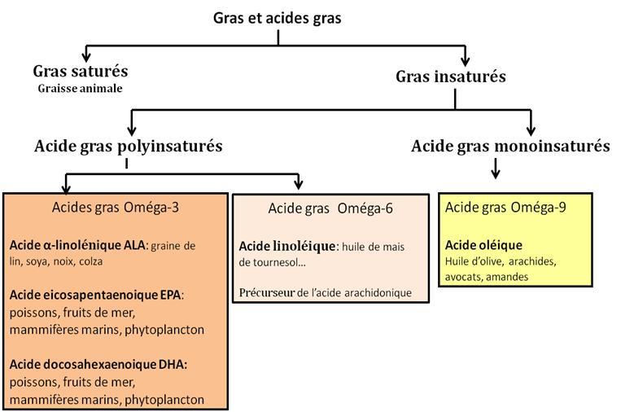
Omega 3 : origine et classification
Les graisses alimentaires :
Structure du DHA

Slide 3
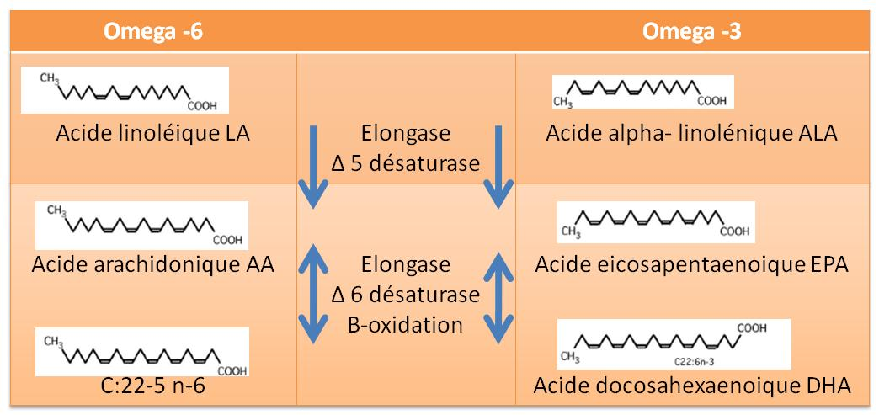
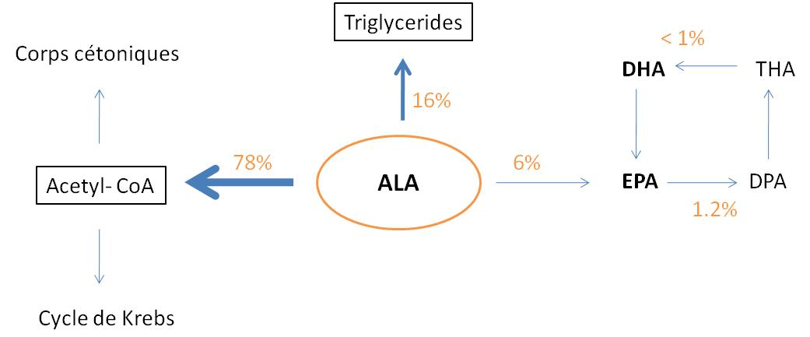
Omega 3 : métabolisme
Compétition possible
entre oméga 3 et oméga 6:
Utilisation des mêmes enzymes
lors du métabolisme
Conversion limitée ALA-
EPA ou DHA: la source de DHA
doit venir d’un apport externe

Slide 4

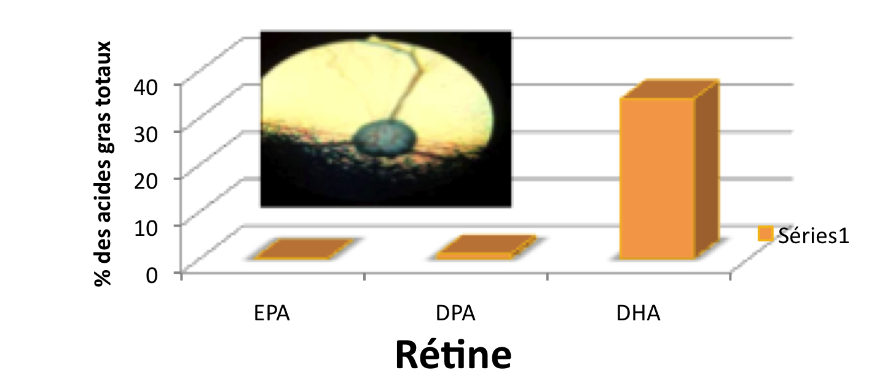
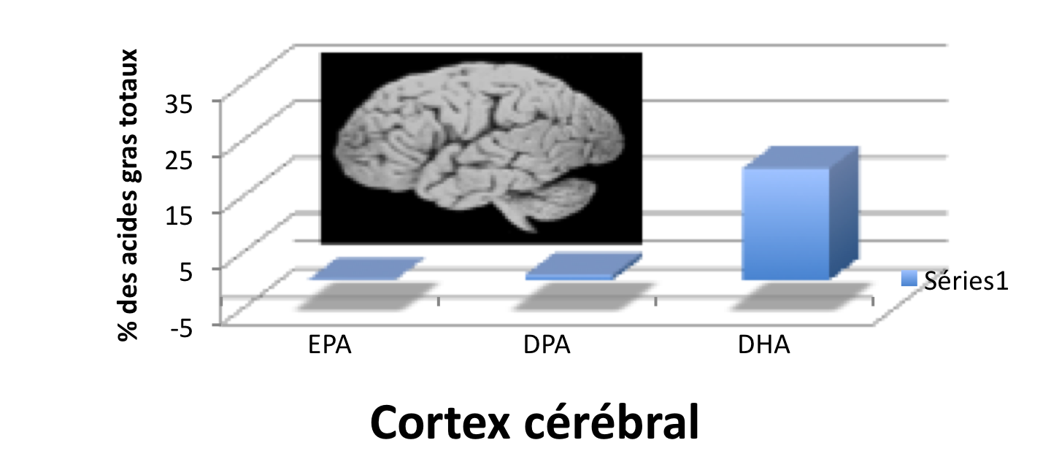
DHA et système nerveux central
DHA est l’un des constituants fondamentaux du SNC :
15 à 20 % du cortex cérébral
Teneur au niveau du cortex et de la rétine : DHA vs EPA
Principalement incorporés dans les membranes
des neurones sous forme de phosphatides
Taux élevés au niveau des synapses

Slide 5
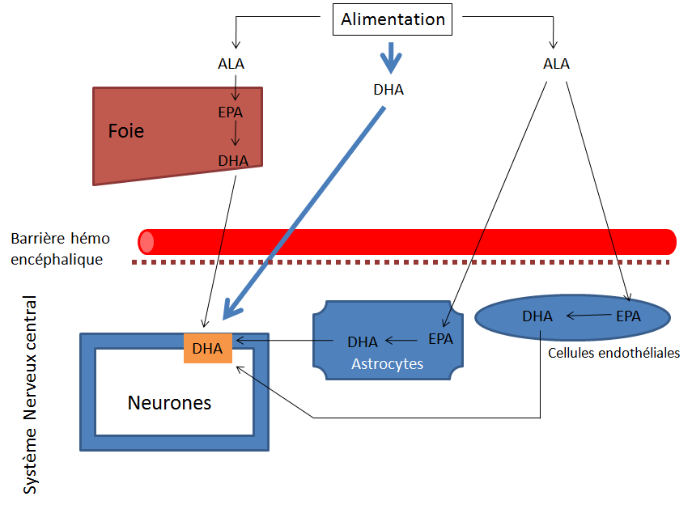
Source de DHA pour le SNC : rôle critique de l’apport alimentaire direct de DHA

Slide 6
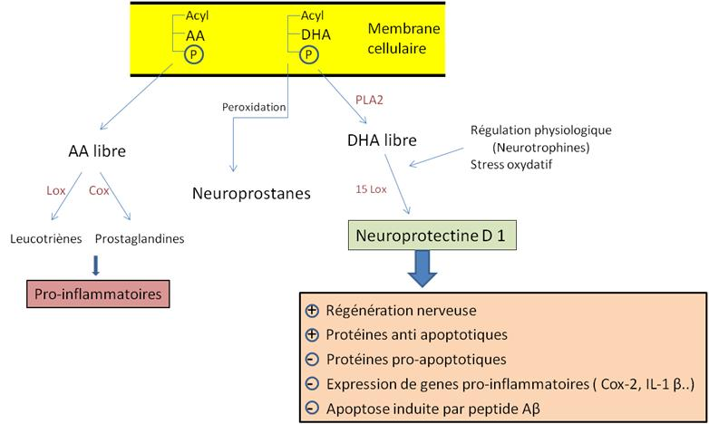
Mode d’action et rôle du DHA
Mode d’action
Composant structurel
Précurseurs de médiateurs lipidiques bioactifs
Modulateur de la transcription génique
Rôle
Structure
Neuro-
Transmission
Neuro-
protection
Contrôle des processus cognitifs: attention , vision, motivation mémoire
Mort cellulaire
Inflammation
Oxidation

Slide 7
DHA et développement du cerveau chez le jeune animal
Chez l’animal de laboratoire
  La chute de la teneur en DHA dans membranes du SNC s’accompagne d’importantes perturbations fonctionnelles affectant la vision et la capacité d’apprentissage
  Chez le foetus et le jeune il existe une fenêtre critique pour le développement du système de neurotransmission.
Chez l’homme
  Les enfants nourris avec des laits carencés en DHA présentent des troubles de l’activité visuelle et un retard à la maturité cognitive et fonctionnelle
  La période critique pour l’apport en DHA s’étend des 3 derniers mois de gestation jusqu’à l’âge de 18 mois. L’apport doit se faire par nutrition de la mère pendant la période de gestation et lactation et de l’enfant après sevrage : 200 à 400 mg par jour.

Slide 8
DHA et développement du cerveau chez le jeune animal
Des études chez le porcs confirment les résultats observés chez l’homme et les animaux de laboratoire.
Chez les carnivores domestiques :
  La demande en DHA durant le développement du cerveau est similaire à celle des humains avec un apport critique en fin de gestation, durant la phase de lactation et dans les mois entourant le sevrage.
  Un apport expérimental de DHA pendant la grossesse et la lactation améliore la réponse électrique de la rétine.
  Les oméga 3 doivent être du DHA.
  Chez les chiots supplémentés au DHA et/ou issus de mères supplémentées avec du DHA:
    Amélioration de la capacité à l’apprentissage
    Amélioration de la mémoire
  Recommandation : 7 à 8 mg/kg pour la chienne ou la chatte pendant la gestation et lactation, puis chez le chiot au sevrage et pendant 6 mois.
  Optimisation des performances de l’animal et du lien affectif avec l’homme.

Slide 9
DHA et la sphère oculaire
La rétine est embryologiquement dérivée du tube neural.
Les cellules photoréceptrices contiennent jusqu’a 50% de leur AGIs sous forme de DHA concentré au niveau des segments externes.
DHA joue un rôle majeur pour le fonctionnement de la rétine et les phénomènes de transduction visuelle.
L’ exposition constante de la rétine à la lumière et à des teneurs élevés en oxygène est impliquée dans la physiopathologie des dégénérescences rétiniennes: rôle protecteur du DHA pour prévenir l’apoptose.

Slide 10
DHA et sénescence cérébrale
Signes cliniques :
  Désorientation
  Altération du cycle veille/sommeil
  Malpropreté
  Perte des habilités sociales
Similarités physiopathologiques avec la maladie d’ Alzheimer chez l’homme :
  Perte de fluidité membranaire des neurones
  Altération de la neurotransmission
  Dépôts amyloïdes (peptide Aβ)
  Phénomènes oxydatifs
Teneur en DHA du cerveau diminue avec l‘âge
Teneur en DHA au niveau de l’hippocampe inférieure chez les patients atteints de maladie d’ Alzheimer

Slide 11
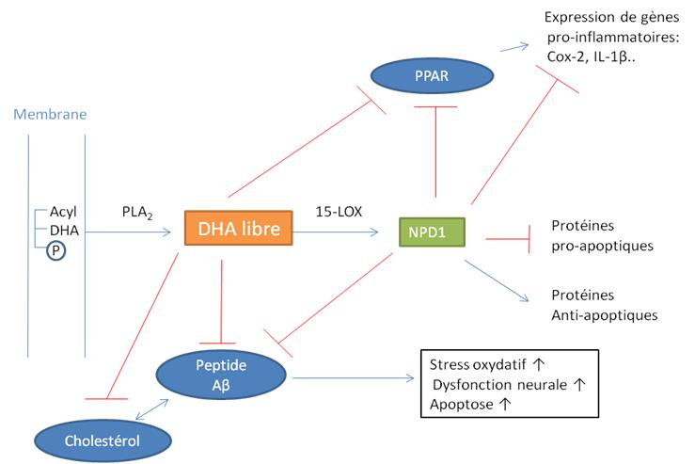
DHA et sénescence cérébrale
DHA protège contre la maladie d’Alzheimer dans des modèles rongeurs
Etudes épidémiologiques chez l’homme
Mécanismes d’action:
Application pratique : 7 à 8 mg/kg DHA par jour pendant le dernier tiers
de la vie

Slide 12
La solution vétérinaire : Résolution 3TM
Résolution 3TM est un naturaceutique®, supplément nutritionnel à base d’extraits d’algues très riche en DHA (350 mg/ml)
Résolution 3TM est conditionné en pot en verre de 30 gélules
Particulièrement indiqué pour prévenir les problèmes du système nerveux chez le chien et le chat
Posologie:
1 ml (1gélule) pour 40 kg à verser sur la nourriture
  Chez la chienne et la chatte: Commencer aussitôt que possible pendant la gestation. Continuer pendant toute la lactation.
  Chez le chiot pendant le sevrage et les 6 premiers mois de la vie
  Chez le chien âgé tous les jours pendant le dernier tiers de la vie
  A conserver au réfrigérateur et à l’abri de la lumière
Résolution 3 TM est aussi efficace dans la résolution de l’inflammation.

Slide 13
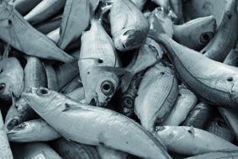
Résolution 3^{TM,} un produit fidèle à l’engagement d’ARCANATURA
Arcanatura s’engage à vous donner des solutions innovantes naturelles et éco-responsables pour la santé des animaux.
ARCANATURA dit non à la surpêche
Dans Résolution 3 TM, les Oméga 3 contenus dans Résolution 3TM ne proviennent pas du poisson mais d’algues cultivées sainement et naturellement.

Slide 14

ARCANATURA : une gamme de produits

